Slide 2
1
2
3
4
5
6
7
8
9
10
11
12
13
14
15
16

Slide 3
Найдите промежутки непрерывности
функции …
1

Slide 4
Найдите промежутки непрерывности
функции …
2

Slide 5
Решите неравенство …
3

Slide 6
Решите неравенство …
4

Slide 7
Найдите область определения функции …
5

Slide 8
Найдите область определения функции …
6

Slide 9
Найдите тангенс угла наклона к оси абсцисс касательной,
проходящей через точку …, к графику функции …
7
1
2
-1
1
3
4
2
3

Slide 10
Найдите тангенс угла наклона к оси абсцисс касательной,
проходящей через точку …, к графику функции …
8
-1
1
-1
1
2
3
2
3

Slide 11
Составьте уравнение касательной к графику
функции … в точке с абсциссой
9

Slide 12
Составьте уравнение касательной к графику
функции … в точке с абсциссой
10

Slide 13
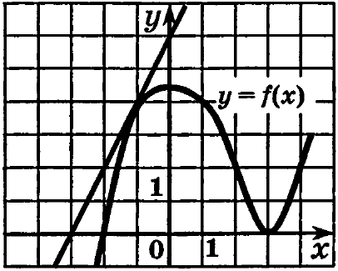
На рисунке изображён график функции
и касательная к нему в точке
Найдите значение производной функции
в точке
11
ОТВЕТ
2

Slide 14
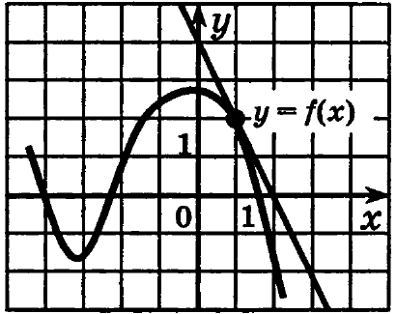
На рисунке изображён график функции
и касательная к нему в точке
Найдите значение производной функции
в точке
12
ОТВЕТ
-2

Slide 15
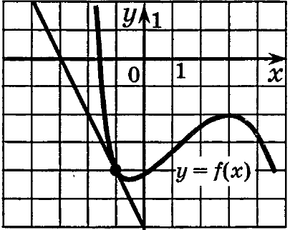
На рисунке изображён график функции
и касательная к нему в точке
Найдите значение производной функции
в точке
13
ОТВЕТ
-2

Slide 16
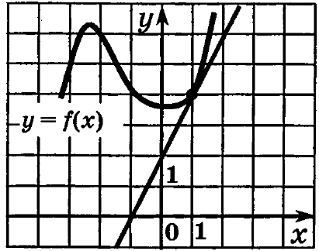
На рисунке изображён график функции
и касательная к нему в точке
Найдите значение производной функции
в точке
14
ОТВЕТ
2

Slide 17
Найдите сумму всех натуральных решений
неравенства
15
ОТВЕТ
10
ОТВЕТ
7

Slide 18
Найдите сумму всех натуральных решений
неравенства
16
ОТВЕТ
15
ОТВЕТ
21

Slide 19
Фон слайдов
Учитель

